Slide 1

Como desenhar um coração usando CSS

Slide 2
Em primeiro lugar vamos começar criando nosso html e incluindo uma referência para o arquivo styles.css e uma div em branco. Essa div terá uma referência para a class “heart”, onde iniciaremos o trabalho.

Slide 3
<!DOCTYPE html>
<html>
<head>
<meta charset="utf-8"> <link href="style.css" rel="stylesheet">
</head>
<body>
<div class="heart">
</div>
</body>
</html>

Slide 4
2) Em seguida, no nosso arquivo styles.css, vamos criar um quadrado e dar uma rotação de 45º.

Slide 5
.heart {
margin: 200px;
background-color: blue;
height: 200px;
transform: rotate(-45deg);
width: 200px;
position: relative;
}

Slide 6
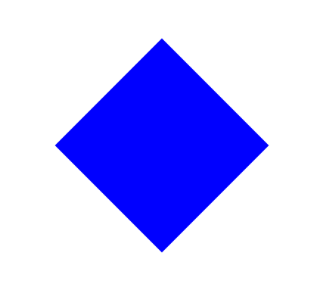

Slide 7
3) O próximo passo é criar mais 2 quadrados com cantos arredondados. Desenhei os quadrados de vermelho para que possamos vê-los. Note aqui a utilização dos pseudo-elements :before e :after.
Esses pseudo-elements servem para inserir conteúdo antes/depois do conteúdo de algum elemento. No nosso caso, estou inserindo mais 2 quadrados antes e depois do nosso quadrado original.

Slide 8
.heart:before,
.heart:after {
content: "";
background-color: red;
border-radius: 50%;
height: 200px;
position: absolute;
width: 200px;
}

Slide 9
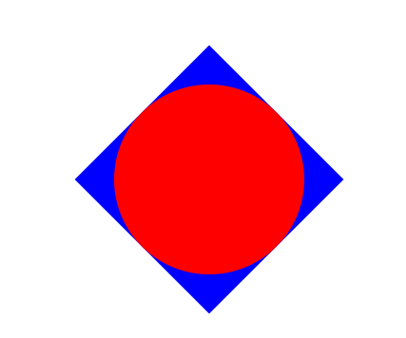

Slide 10
4) Para finalizar, nosso último passo será posicionar nossos 2 novos quadrados terminando o desenho do coração.

Slide 11
.heart:before {
top: -100px;}
.heart:after {
left: 100px;
}

Slide 12
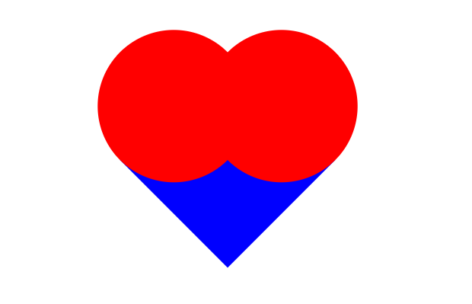

Slide 13
5) No final, nosso css deve estar dessa forma:

Slide 14
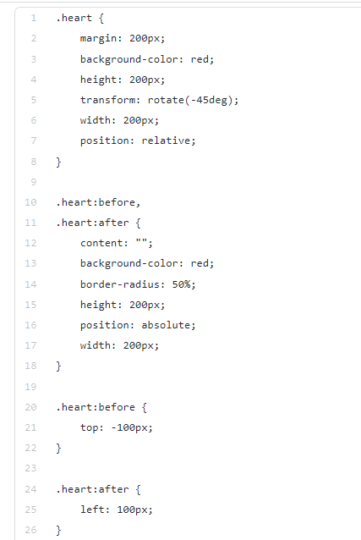

Slide 15


